Slide 1

Ciências da Natureza, Matemática e suas Tecnologias
Ensino Médio, 1ª Série
Função Exponencial: gráfico

Slide 2
Matemática, 1ª Série do Ensino Médio
Função Exponencial: Gráfico
OBJETIVOS
Construir gráficos de funções exponenciais, identificando suas características.
Compreender aplicações da função exponencial.

Slide 3
Matemática, 1ª Série do Ensino Médio
Função Exponencial: Gráfico
CONTEÚDOS
Função Exponencial: Gráfico
Potenciação
Juros Composto
Progressão Geométrica

Slide 4
Matemática, 1ª Série do Ensino Médio
Função Exponencial: Gráfico
RECURSOS
Laboratório de Informática
Biblioteca
Quadro branco/giz
Cópias das atividades propostas
Papel milimetrado
Notebook
Datashow
winplot disponível em: http://www.edumat. com.br/winplot/

Slide 5
Matemática, 1ª Série do Ensino Médio
Função Exponencial: Gráfico
DESENVOLVIMENTO
1ª etapa
Solicitar aos alunos que pesquisem na Internet/Livro Didático/Biblioteca sobre função exponencial, observando sua representação gráfica. Fazer comentários sobre as possíveis aplicações da função exponencial para promover um maior interesse pelo tema, como por exemplo:

Slide 6
Matemática, 1ª Série do Ensino Médio
Função Exponencial: Gráfico
Culturas de bactérias;
Juros compostos;
Crescimento demográfico;
Progressão Geométrica;
Ação de alguns remédios, etc.

Slide 7
Matemática, 1ª Série do Ensino Médio
Função Exponencial: Gráfico
2ª etapa
Organizar a sala em um grande círculo. Solicitar que os alunos apresentem os resultados da pesquisa. Debater com eles sobre o que é uma função exponencial enfatizando sempre que as funções exponenciais são aquelas expressões em que a variável se encontra no expoente, com algumas restrições à base da potência.

Slide 8
Matemática, 1ª Série do Ensino Médio
Função Exponencial: Gráfico
Mostrar que esse tipo de função possui a seguinte lei de formação, f(x) = a^{x} ou y = a^{x}. Enfatizar também sobre a importância da aplicação da Função Exponencial nos dias atuais (tempo de ação de alguns medicamentos em nosso organismo, tempo que devemos aplicar certo capital para obtermos determinado valor, etc.).

Slide 9
Função Exponencial
É uma função f: , definida por f(x)=a^{x} ou y=a^{x}, que atende as seguintes restrições a>0 e a 1.

Slide 10
Matemática, 1ª Série do Ensino Médio
Função Exponencial: Gráfico
3ª etapa
Apresentar, no quadro, para os alunos a representação no plano cartesiano, dos gráficos das funções f(x) = 2^{x} e f(x) = (1/2)^{x}. demonstrar as características da função exponencial: Domínio e Imagem, Crescente e Decrescente. Formar grupos e solicitar que discutam sobre essas características.

Slide 11
Matemática, 1ª Série do Ensino Médio
Função Exponencial: Gráfico
Após a discussão sobre as características da função, demonstrar para os alunos que a classificação de uma função exponencial está relacionada a sua base: se a > 1 “Função Crescente” e se 0 < a < 1 “Função Decrescente”, onde “a” representa a base da função.

Slide 12
Gráfico da Função Exponencial
Gráfico de uma função é o desenho da relação existente entre dois objetos “X e Y” e no caso da Função Exponencial, essa relação apresenta a seguinte característica:
se a>1 “Função Crescente” e se 0<a<1 “Função Decrescente”, onde “a” representa a base da função: f(x)=a^{x} ou y=a^{x}.

Slide 13
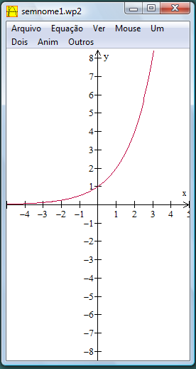
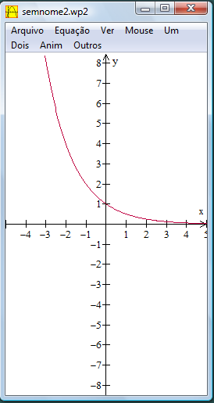
Matemática, 1ª Série do Ensino Médio
Função Exponencial: Gráfico
Gráfico da função f(x)=2^{x}
Gráfico da função f(x)=1/2^{x}
Imagens: Winplot / Software matemático de uso livre desenvolvido por Richard Parris, da Philips Exeter Academy, em New Hampshire.
Como a>0, a função é crescente
Como 0<a<1, a função é decrescente

Slide 14
Matemática, 1ª Série do Ensino Médio
Função Exponencial: Gráfico
4ª etapa
Distribuir para os alunos papel milimetrado, solicitando a eles a construção dos gráficos das funções Y=2^{x-1} e Y=(1/2)^{x-1}. Discutir sobre a forma das curvas exponencial obtidas (Função Crescente ou Decrescente), discutir também sobre os conjuntos Domínio e Imagem da função.

Slide 15
Matemática, 1ª Série do Ensino Médio
Função Exponencial: Gráfico
5ª etapa
Propor aos alunos a solução da atividade 01. Ao término da resolução da atividade, socializar os resultados com os demais alunos da turma.

Slide 16
Matemática, 1ª Série do Ensino Médio
Função Exponencial: Gráfico
6ª etapa
Propor aos alunos um jogo entre equipes (grupos). Formar quatro grupos e escolher quatro alunos para comandar os grupos. Solicitar que os comandantes escolham seus assistentes, sendo um a um. Após compor as equipes, apresentar os problemas propostos na atividade 2, pedindo que resolvam (estabelecer tempo máximo por problema).

Slide 17
Matemática, 1ª Série do Ensino Médio
Função Exponencial: Gráfico
Solicitar que ao terminar de responder lhes entreguem as soluções das questões e distribuí-las para outro grupo fazer a correção. Solicitar que alunos dos diversos grupos apresentem as soluções das questões propostas. Declarar vencedor o grupo que terminar a atividade com o menor tempo e o maior número de acertos.

Slide 18
Matemática, 1ª Série do Ensino Médio
Função Exponencial: Gráfico
7ª etapa
Utilizando notebook e datashow apresentar para os alunos o software winplot disponível em: http://www.edumat.com.br/winplot/, mostrando seu funcionamento e como construir gráficos com as ferramentas do software.

Slide 19
Matemática, 1ª Série do Ensino Médio
Função Exponencial: Gráfico
Solicitar para que os comandantes dos grupos formados na 6ª etapa construam gráficos de algumas funções exponenciais utilizando o winplot, os demais alunos do grupo podem auxiliá-lo. Inicialmente eles deverão representar apenas uma função por plano cartesiano. Na sequência eles deverão representar mais de uma função por plano cartesiano, analisando sua formação.

Slide 20
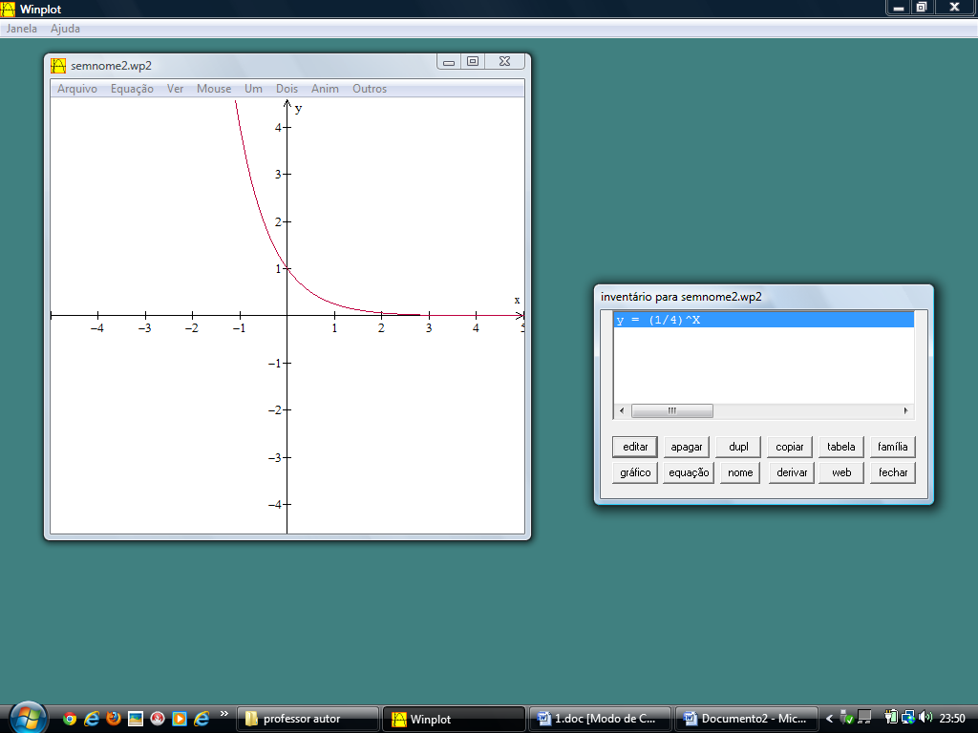
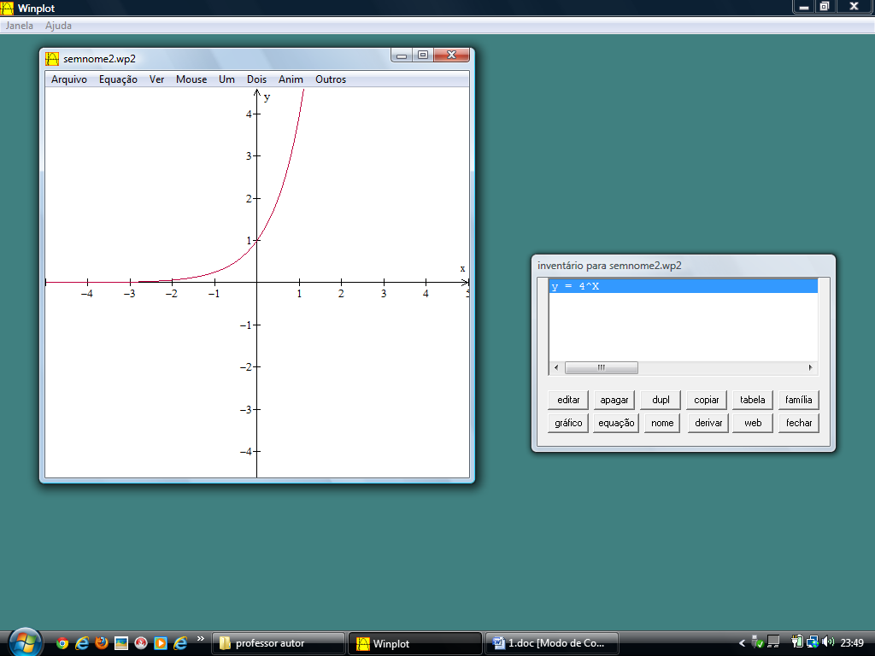
Matemática, 1ª Série do Ensino Médio
Função Exponencial: Gráfico
Imagens: Winplot / Software matemático de uso livre desenvolvido por Richard Parris, da Philips Exeter Academy, em New Hampshire.
Função Decrescente
Função Crescente

Slide 21
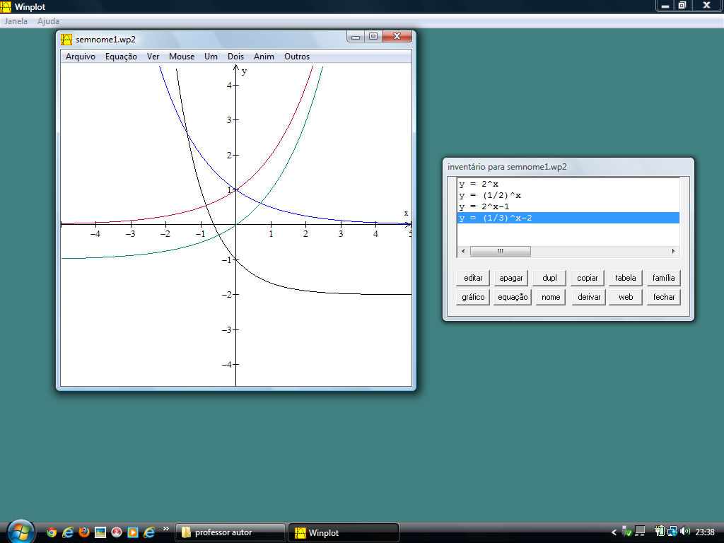
Matemática, 1ª Série do Ensino Médio
Função Exponencial: Gráfico
Imagem: Winplot / Software matemático de uso livre desenvolvido por Richard Parris, da Philips Exeter Academy, em New Hampshire.
Funções Crescentes
Funções Decrescentes

Slide 22
Matemática, 1ª Série do Ensino Médio
Função Exponencial: Gráfico
Avaliação
A avaliação será continua, realizada durante todo o trabalho desenvolvido levando em consideração o desempenho do aluno no desenvolvimento das atividades propostas, fazendo sempre que necessário, ao longo do processo de avaliação, intervenções.

Slide 23
Matemática, 1ª Série do Ensino Médio
Função Exponencial: Gráfico
Bibliografia
RIBEIRO, Jackson. Matemática: Ciência, Linguagem e Tecnologia. Vol. 1: Ensino médio, São Paulo: Scipione, 2010.
DANTE, Luiz Roberto. Matemática: Contexto e Aplicações, São Paulo: Ática, 2010.
BARROSO, Juliane Matsubara. Conexões com a Matemática: 1ª Ed. São Paulo: Moderna, 2010.
IEZZI, Gelson, eti al. Matemática: Ciência e Aplicações, Vol. 1: Ensino Médio, 6ª Ed., São Paulo: Saraiva, 2010.

Slide 24
Matemática, 1ª Série do Ensino Médio
Função Exponencial: Gráfico
Atividade 01 – Questão 1
Uma pedra foi abandonada do alto de um edifício de 32 andares. Sabendo-se que no primeiro segundo ela caiu 2 m, no segundo caiu 4 m, no terceiro caiu 8 m e assim sucessivamente até tocar o solo.
Faça uma tabela contendo os resultados obtidos.
Construa um gráfico que represente essa situação.

Slide 25
Matemática, 1ª Série do Ensino Médio
Função Exponencial: Gráfico
Atividade 01 – Questão 2
João foi ao banco e depositou na caderneta de poupança R$ 100,00 a juros de 10% ao mês.
Faça uma tabela contendo o valor do montante (juros + capital) que João acumulou nos seis primeiros meses.
Construa um gráfico que represente essa situação.

Slide 26
Matemática, 1ª Série do Ensino Médio
Função Exponencial: Gráfico
Atividade 01 – Questão 3
Um elemento químico radioativo possui hoje 64 átomos radioativos. Sabendo que seu período de meia-vida é de 15 dias, demonstre por meio de uma tabela quantos átomos radioativos ele terá no final de 3 meses. Represente graficamente os resultados.

Slide 27
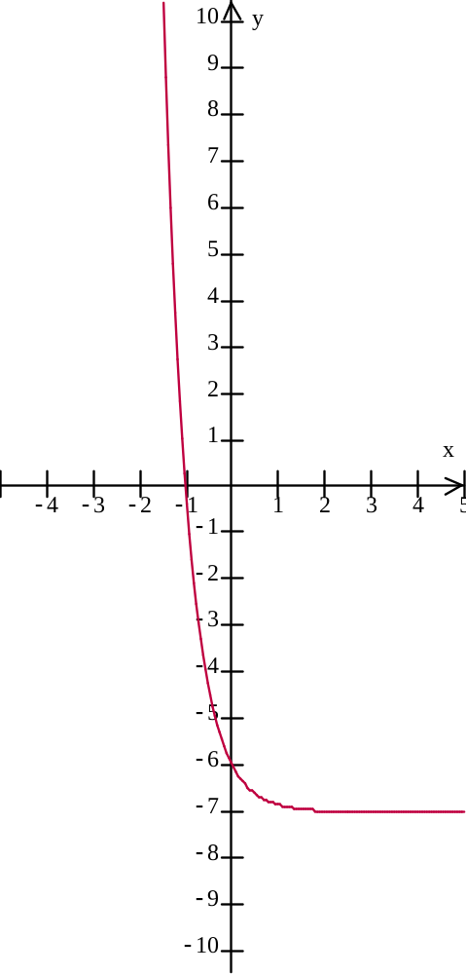
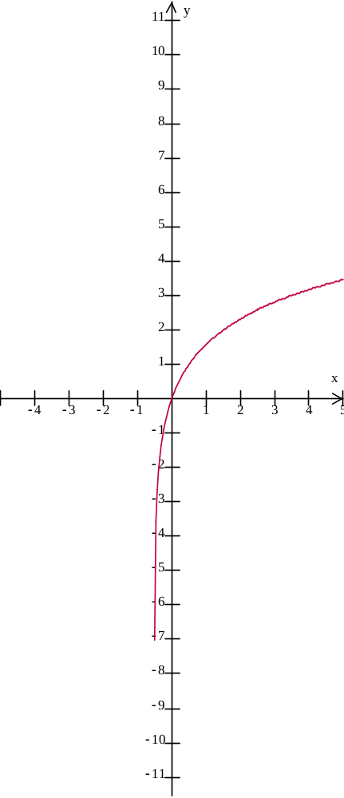
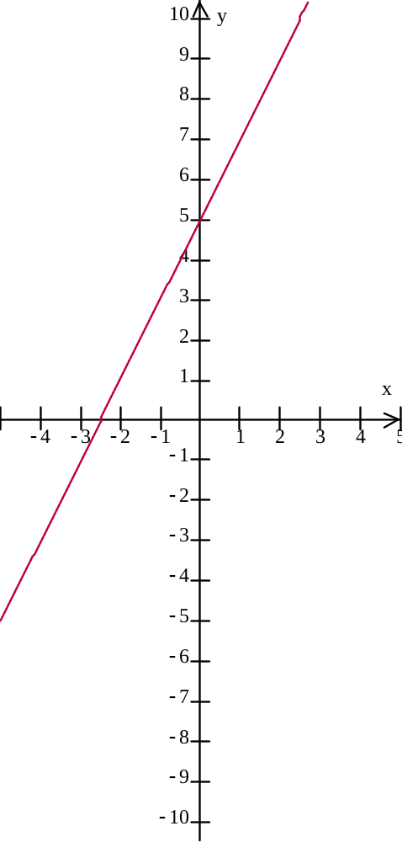
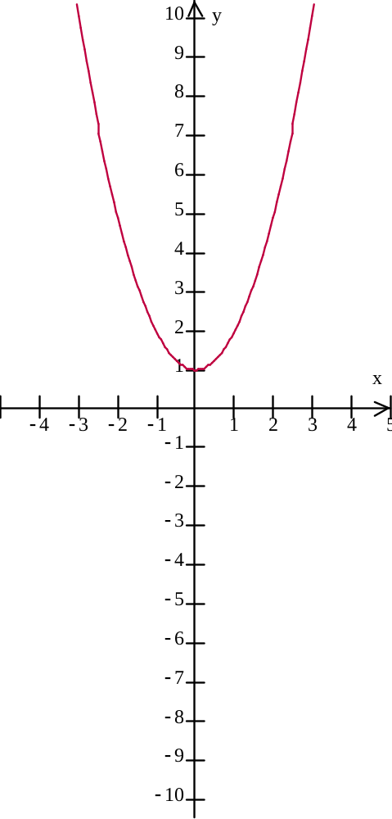
Matemática, 1ª Série do Ensino Médio
Função Exponencial: Gráfico
Atividade 2 – Questão 1
Identificar quais dos gráficos abaixo não apresentam caráter exponencial.
A B C D
Imagens: Winplot / Software matemático de uso livre desenvolvido por Richard Parris, da Philips Exeter Academy, em New Hampshire.

Slide 28
Matemática, 1ª Série do Ensino Médio
Função Exponencial: Gráfico
Atividade 2 – Questão 2
Construir o gráfico das funções representadas pela relação:
a) f(x)= 2^{x} + 5
b) f(x)= (1/3)^{x}

Slide 29
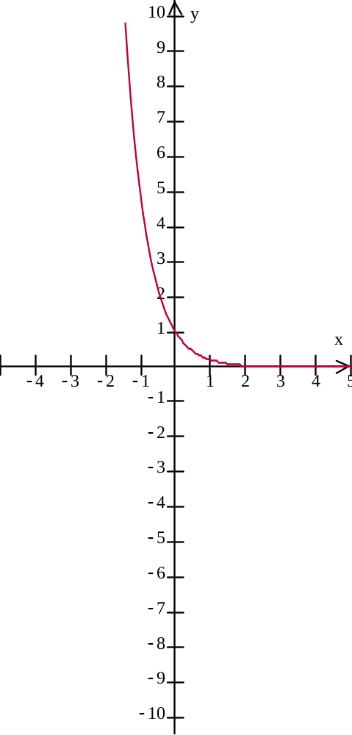
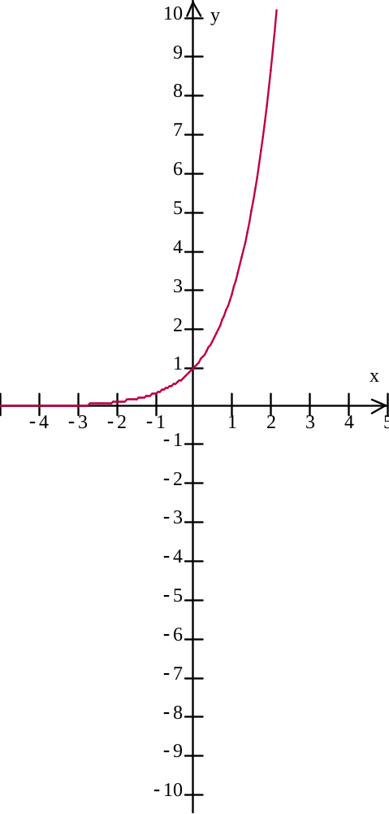
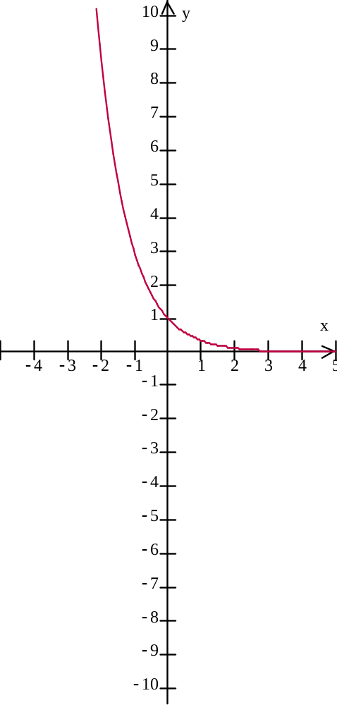
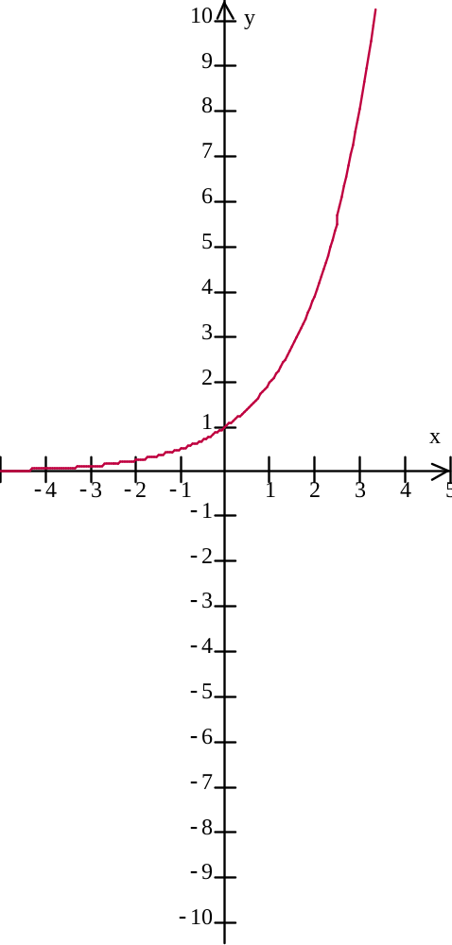
Matemática, 1ª Série do Ensino Médio
Função Exponencial: Gráfico
Atividade 2 – Questão 3
Classifique as funções exponenciais abaixo como crescente ou decrescentes, identificando o domínio e a imagem de cada uma delas.
A B C D
Imagens: Winplot / Software matemático de uso livre desenvolvido por Richard Parris, da Philips Exeter Academy, em New Hampshire.

Slide 30
Matemática, 1ª Série do Ensino Médio
Função Exponencial: Gráfico
Atividade 2 – Questão 4
Identificar qual dos gráficos abaixo é a representação da função f(x) = 3^{x}.
A B C D
Imagens: Winplot / Software matemático de uso livre desenvolvido por Richard Parris, da Philips Exeter Academy, em New Hampshire.

Slide 31
Matemática, 1ª Série do Ensino Médio
Função Exponencial: Gráfico
Atividade 2 – Questão 5
Sob certas condições, o número de bactérias Y de uma cultura é dado por Y(t) = 2^{t/12}. Sendo t o tempo medido em horas, represente em um Gráfico, o número de bactérias 4 dias após a hora zero?

Slide 32
Referências
http://math.exeter.edu/rparris/faq.html
http://math.exeter.edu/rparris/wpnew.html
http://www.edumat.com.br/winplot/

Slide 33
Tabela de Imagens
Slide | Autoria / Licença | Link da Fonte | Data do Acesso
todas as imagens | Winplot / Software matemático de uso livre desenvolvido por Richard Parris, da Philips Exeter Academy, em New Hampshire. | http://www.edumat.com.br/winplot/ | 24/05/2012

